Slide 1
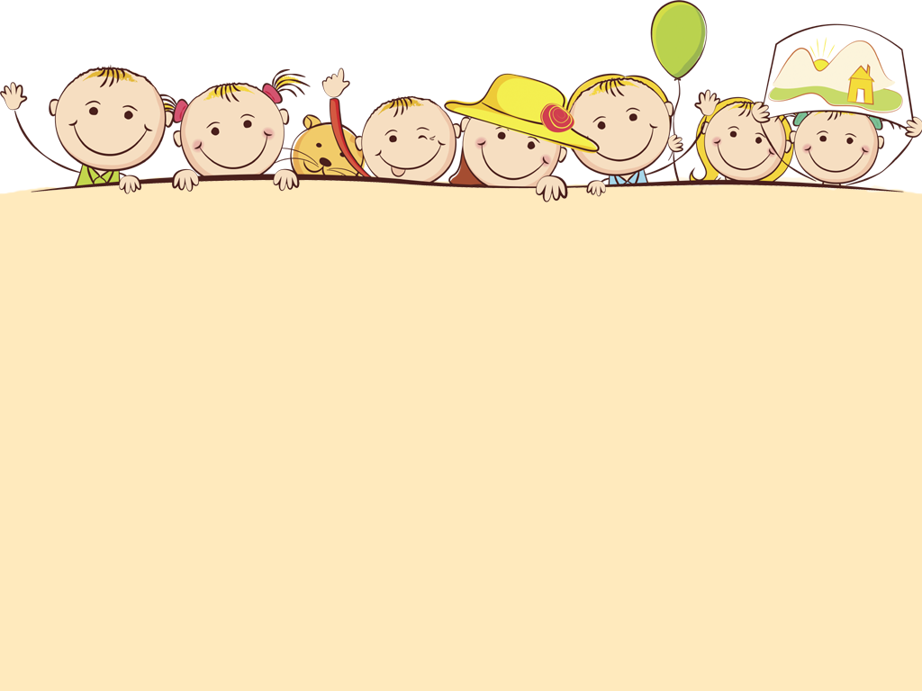
Приемы и игры для знакомства
Выполнила: Кошкина Анастасия Михайловна

Slide 2
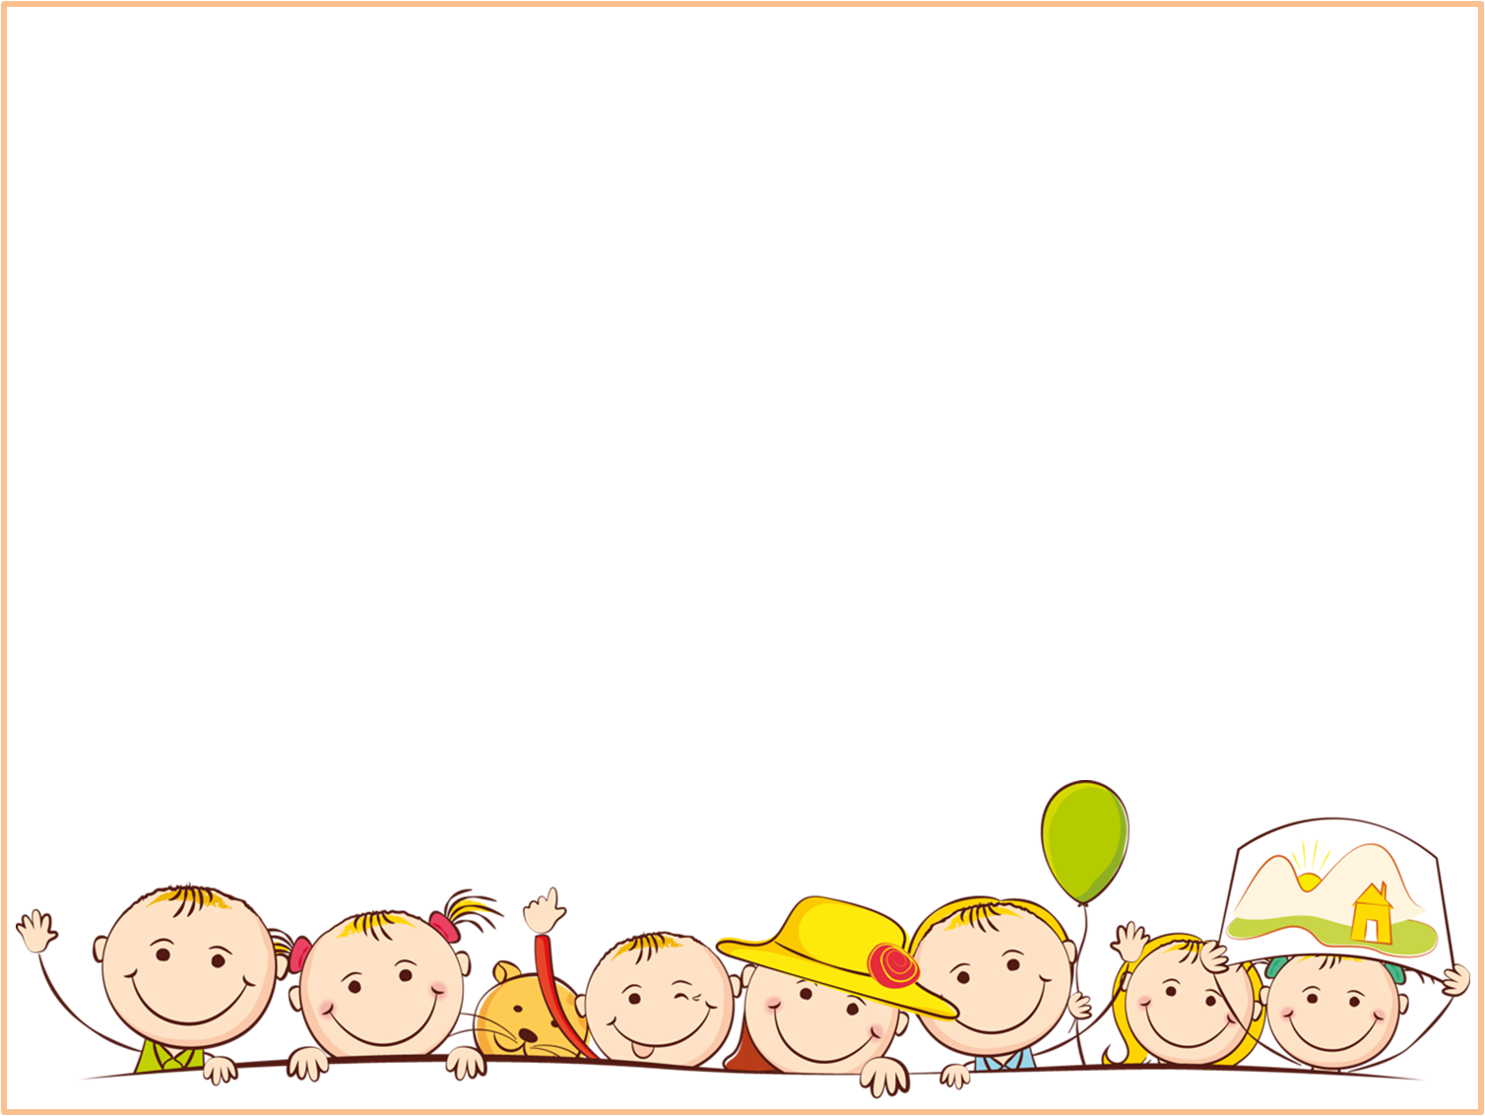
Что такое игры на знакомство?
Цели и задачи.
*Это вид игровой деятельности, направленный на создание благоприятной обстановки в группе детей, которые не знают друг друга.
*Цель игр на знакомство: познакомить детей, устранить скованность в общении.
*Задачи игр на знакомство:
- создать атмосферу благоприятствующую общению детей, узнаванию нового друг о друге, сближение;
- сформировать чувство общности, атмосферу сотрудничества и поддержки ( это особенно важно для детей, которые бояться проявить себя, некоторые не могут даже просто поднять руку, чтобы дать ответ учителю);
- снять стресс, напряжение, скованность, сопровождающие в той или иной степени каждого члена нового коллектива.

Slide 3

Какие бывают игры на знакомство для детей?
*Игры на первичное знакомство проводятся в первый день объединения детей. Их задача – дать ребятам представление о товарищах, способствовать тому, чтобы незнакомые сверстники стали для ребенка не чужими. Такие игры учат запоминать имена и внешность участников группы. Кроме того, они помогают отметить активистов. Ведущий выделяет и застенчивых детей, чтобы найти к ним индивидуальный подход и помочь начать общение.
*Игры на вторичное знакомство нужны для углубленного изучения личности товарищей. Они формируют взаимосвязи между детьми. В таких упражнениях используются приемы, которые помогают узнать об увлечениях, любимых занятиях ребят. Они проводятся после того, как участники уже немного освоились в коллективе и привыкли к новой обстановке.

Slide 4
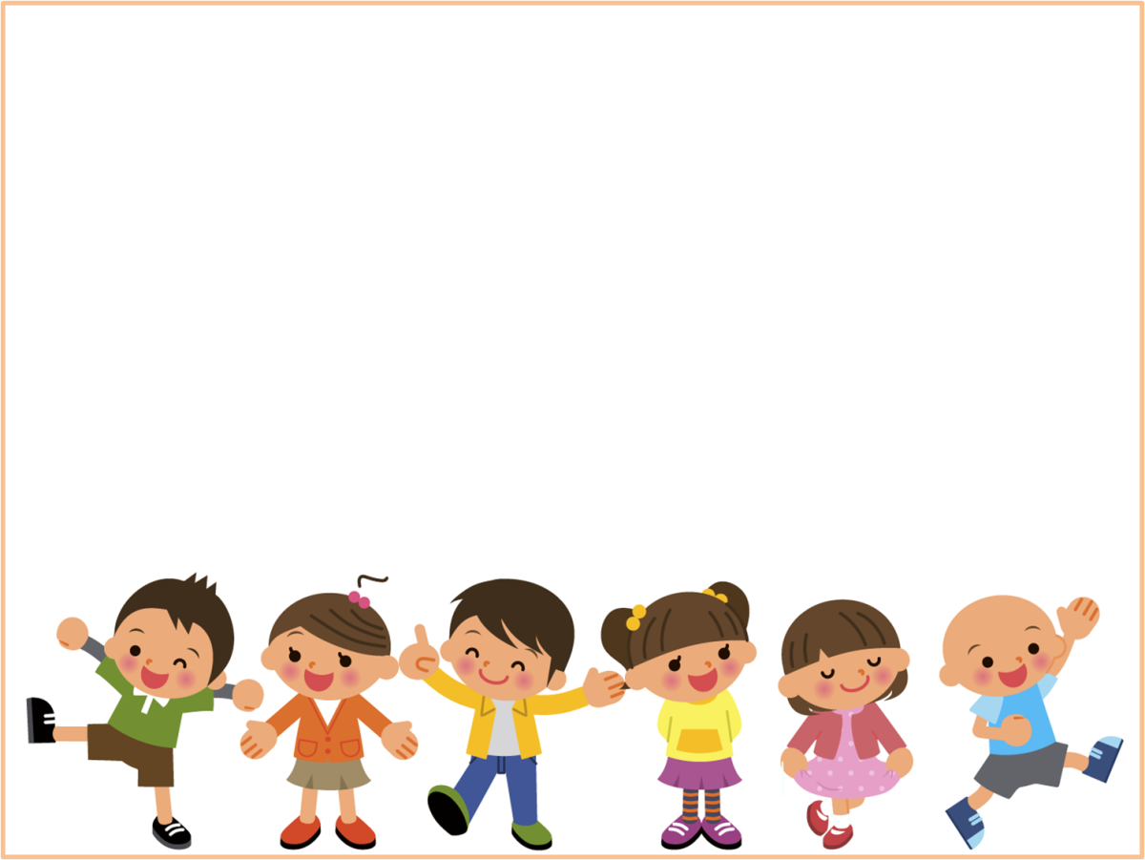
Игры для знакомства детей младшего школьного возраста
В возрасте 7-10 лет дети по-прежнему очень любят всевозможные коллективные игры и игровые задания. У младших школьников, хорошо развита воображение, поэтому они меньше малышей нуждаются в наглядных материалах, а больше – в творческих и словесных видах игр. Помните об этом, организуя игры – знакомства для детей начальных классов.

Slide 5
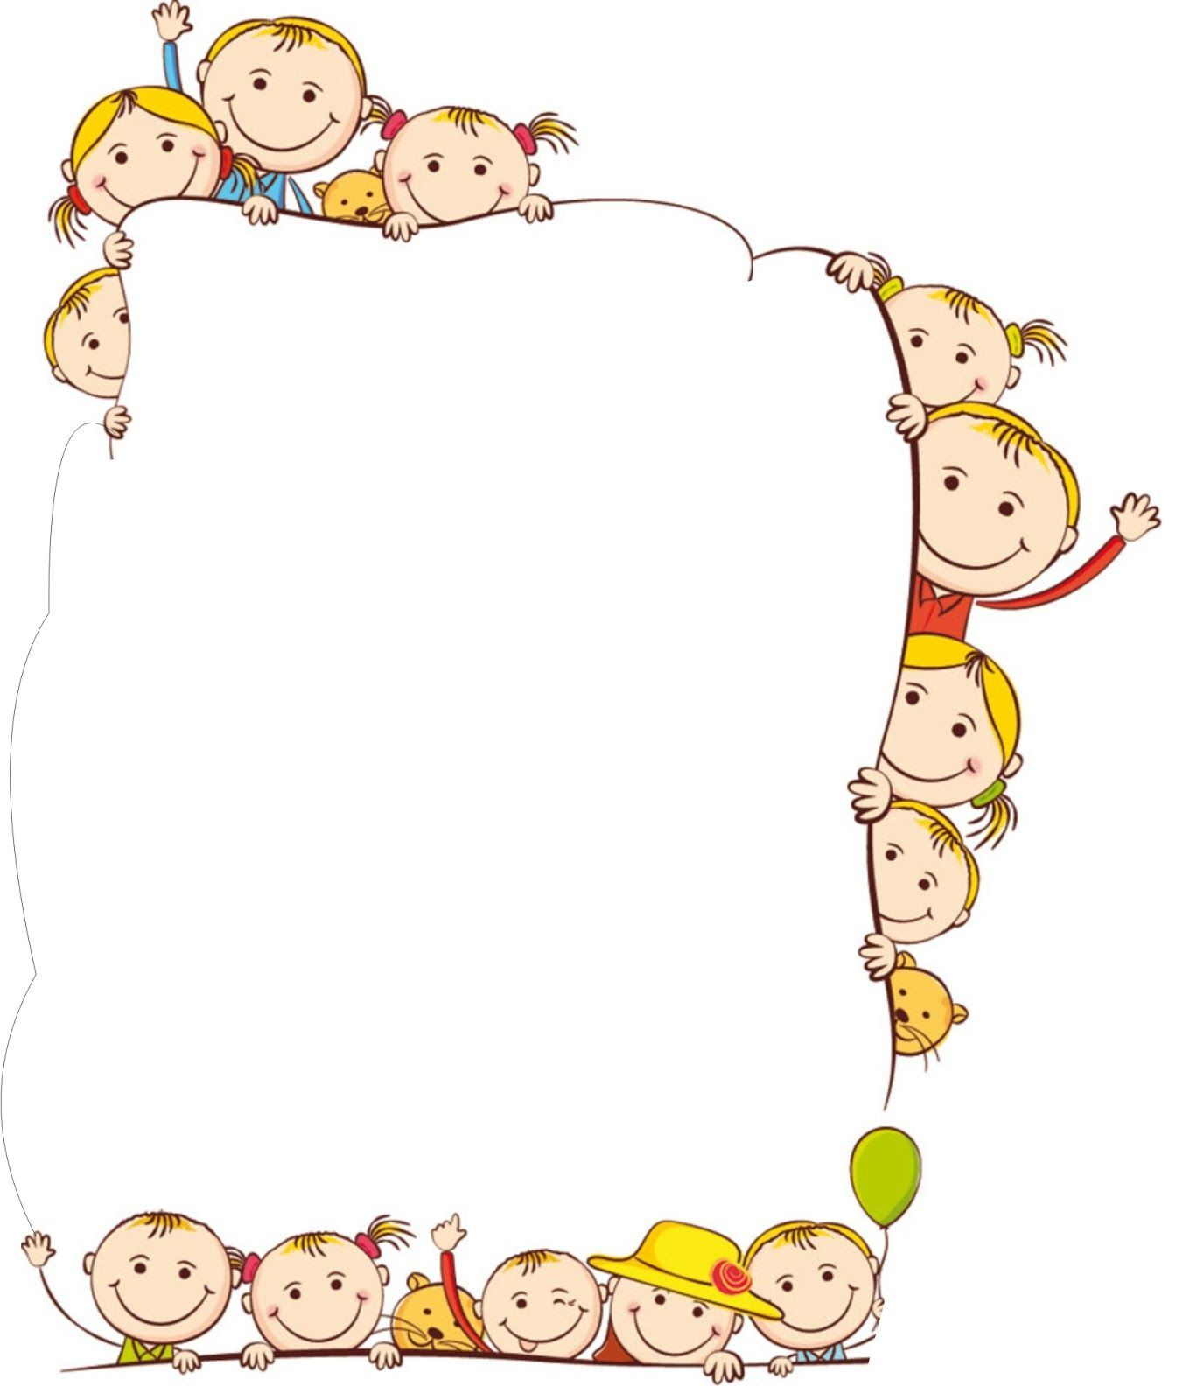
Стулья
Ход игры: Ребята становятся на стулья, расставленные по кругу. Команда ведущего является стартом к началу игры. Игрокам необходимо перемещаться со стула на стул и не касаясь ногами пола, выстроиться в алфавитном порядке своих имен.

Slide 6

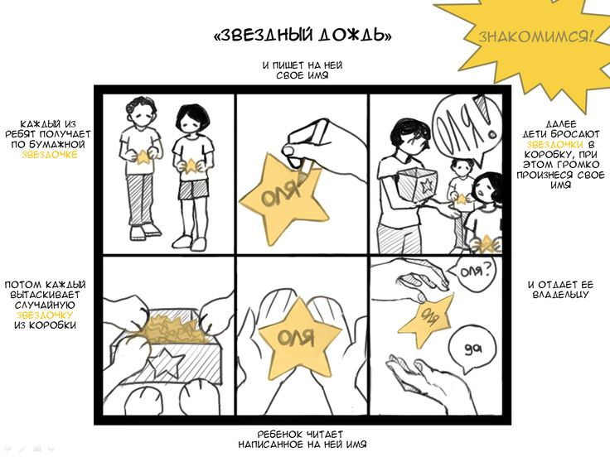
.

Slide 7
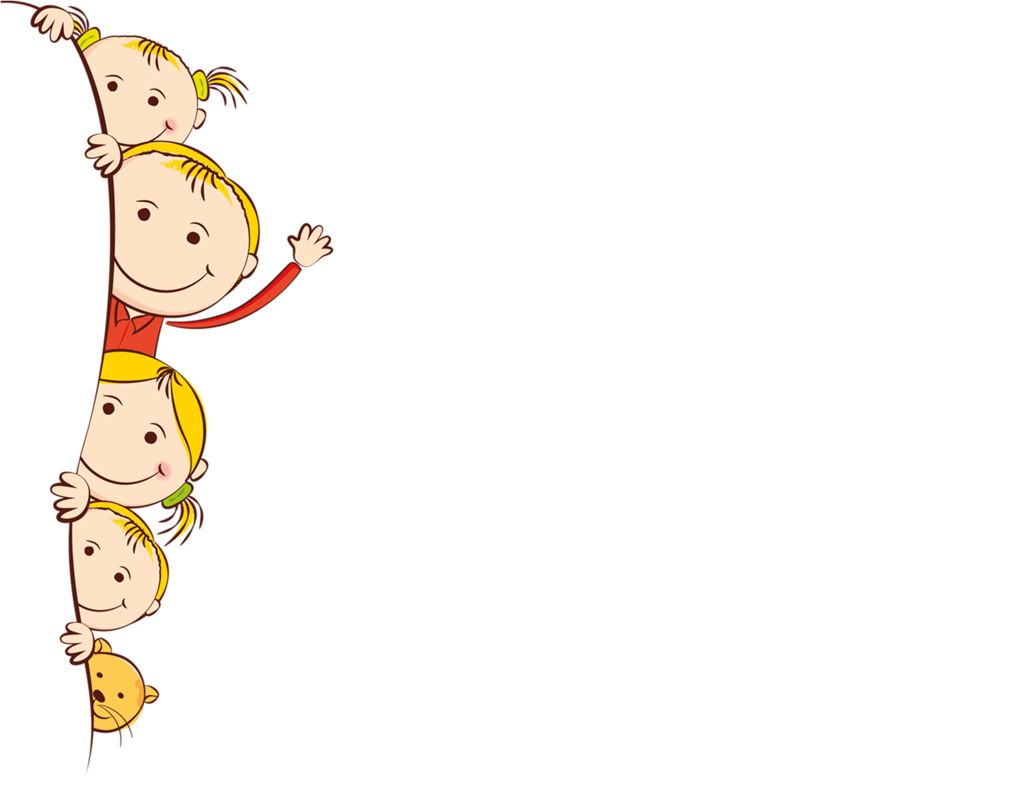
АССОЦИАЦИИ ПО ЖИВОТНЫМ, РАСТЕНИЯМ
Каждый ребенок помимо имени называет животное или растение, начинающееся с
той же буквы, что и его имя, которое его характеризует по его мнению.

Slide 8
ДВА КРУГА
Группа встает в два круга - внешний и внутренний, лицом к лицу. Получившиеся
пары в течение двух-трех минут знакомятся и рассказывают о себе, а затем внутренний
круг смещается вправо на одного человека. Цикл повторяется, пока не будет пройден весь
круг. Можно использовать музыкальное сопровождение, проводить игру в танце.

Slide 9
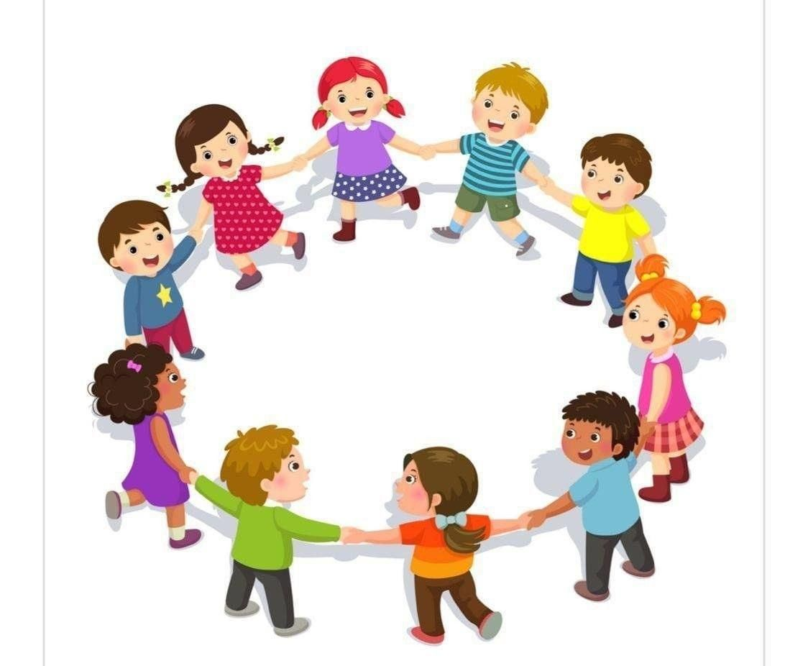
Математика
Дети сидят в кругу. Ведущий дает задание: "Начнем считать по кругу. Тот, на кого приходится число три или кратное трем, произносит вместо цифры свое имя". Если он ошибается то в течении 30 секунд рассказывает о себе. Затем начиная с него все с начала. Эту игру можно использовать для развития памяти и внимания.

Slide 10
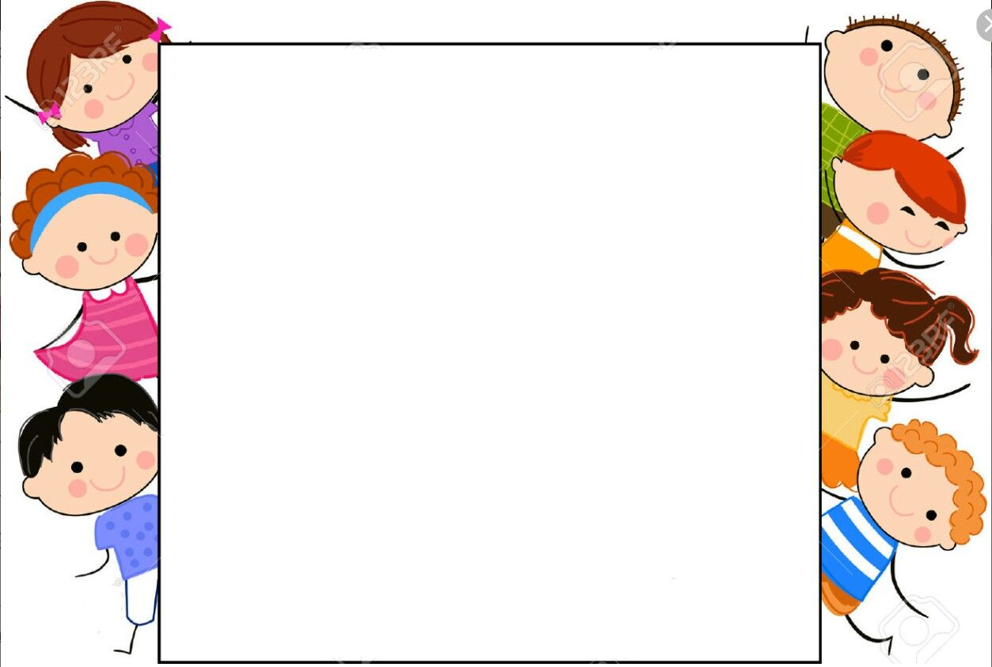
«Прилагательное на первую букву имени»
Цель: знакомство участников группы, снятие тревожности.
Каждый ребенок называет свое имя и подбирает на первую букву своего имени прилагательное, которое как-то его характеризует, отражает какие-то особенности его характера, его индивидуальности. Например: «Я Марина. Я мудрая»

Slide 11

Спасибо за внимание!

